Slide 1
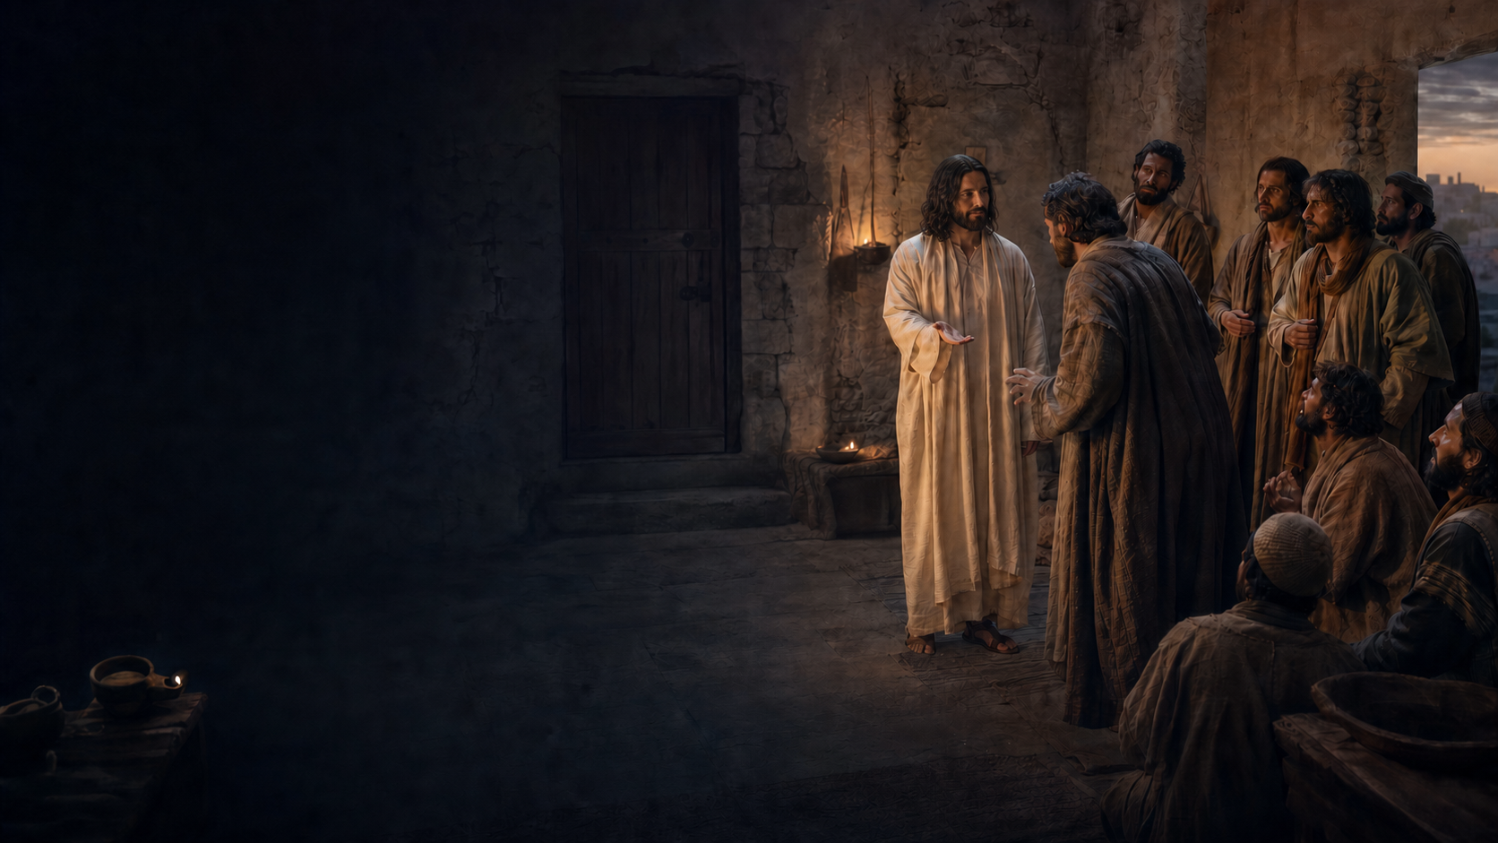
EN MEDIO
Puertas cerradas, heridas y paz
JESÚS ENTRA EN MEDIO
Y NOS DEVUELVE LA PAZ
No reprocha el miedo:
se pone en medio y nos envía.
«En medio del miedo viniste a habitar»
1
2
3
4
5
ENCIERRO
PRESENCIA
HERIDAS
DUDA
ENVÍO
Las puertas están cerradas
y el miedo reúne al grupo.
Jesús se pone en medio
sin esperar que abran.
Muestra las manos
y el costado abierto.
Tomás necesita ver y tocar;
Jesús vuelve por él.
El Resucitado sopla Espíritu
y confía el perdón.
La protección se convierte
en una vida sin horizonte.
Su primera palabra no acusa:
«Paz a vosotros».
La Pascua no borra la herida:
la vuelve lugar de encuentro.
La duda honesta no expulsa:
puede conducir a la fe.
La paz recibida abre puertas
y nos devuelve al mundo.
01
Notes:
Lectura del mapa: el miedo cierra las puertas; Jesús se pone en medio sin esperar que el grupo esté preparado; su primera palabra es paz; muestra unas heridas que ya no destruyen; vuelve por Tomás y acoge su duda; finalmente sopla el Espíritu y envía a reconciliar. Idea nuclear: el Resucitado no humilla el miedo ni exige una fe fingida; entra, ofrece paz y transforma el refugio en misión.

Slide 2
CUATRO RESONANCIAS BÍBLICAS
La canción relee el miedo desde cuatro gestos de Jesús
01
Jn 20,19
02
Jn 20,20
03
Jn 20,24–27
04
Jn 20,21–23
PAZ EN EL ENCIERRO
HERIDAS QUE HABLAN
UNA DUDA ACOGIDA
PAZ QUE ENVÍA
«Con las puertas cerradas, se puso en medio y dijo: Paz.»
«Les mostró las manos y el costado.»
«Trae tu mano… y no seas incrédulo, sino creyente.»
«Como el Padre me ha enviado, así también os envío yo.»
Jesús entra donde el miedo ha encerrado a la comunidad.
Las llagas no desaparecen: se vuelven memoria de un amor que permanece.
Jesús vuelve por Tomás, se adapta a su paso y no lo aparta del grupo.
El Espíritu transforma el refugio en comunidad de perdón y reconciliación.
SÍNTESIS
Miedo atravesado · paz recibida · duda acogida · heridas que envían
Pregunta de fondo: ¿qué puerta mantengo cerrada por miedo y qué paz necesito recibir?
02
Notes:
Puede asignarse una resonancia a cada pareja. Pedir que distingan cuatro gestos de Jesús: entrar, mostrar, volver y enviar. La pregunta de fondo no obliga a contar un trauma ni un conflicto concreto; puede responderse desde un hábito, una relación, una decisión o una zona de la vida que se ha ido cerrando.

Slide 3
PROPUESTA DE REUNIÓN · 70 MINUTOS
De las puertas cerradas a una comunidad que vuelve a respirar
00–08
1
ESCUCHAR
¿Qué frase nombra el miedo o la esperanza con que llego hoy?
Oír «En medio» completa, sin explicarla todavía.
08–20
2
NOMBRAR
¿Qué miedo ha empezado a decidir por mí?
En una puerta de papel: «lo que me protege» / «lo que me encierra».
20–38
3
ILUMINAR
¿Qué hace Jesús con el miedo, las heridas y la duda?
Leer Jn 20,19–31 en dos escenas: la comunidad sin Tomás / con Tomás.
38–58
4
ACOGER
¿Qué necesita una comunidad para que yo pueda dudar sin marcharme?
En tríos, compartir una duda posible. Escuchar sin corregir ni responder deprisa.
58–70
5
ENVIAR
¿A qué vínculo o lugar me envía hoy la paz de Jesús?
Entreabrir la puerta y escribir un gesto de paz o reconciliación. Orar.
CRITERIO: no ridiculizar la duda ni exponer heridas; acoger el miedo y concretar una paz posible.
03
Notes:
Material: copias de una puerta de papel doblada, tarjetas pequeñas, bolígrafos y una vela o luz central. Nadie debe explicar en público lo escrito en su puerta. En ACOGER se puede hablar de una duda hipotética o pasar. Escuchar sin corregir, diagnosticar ni citar respuestas rápidas. En ENVIAR, formular un gesto de paz realista y seguro; reconciliar no significa volver a una relación dañina ni renunciar a límites necesarios.

